Slide 1
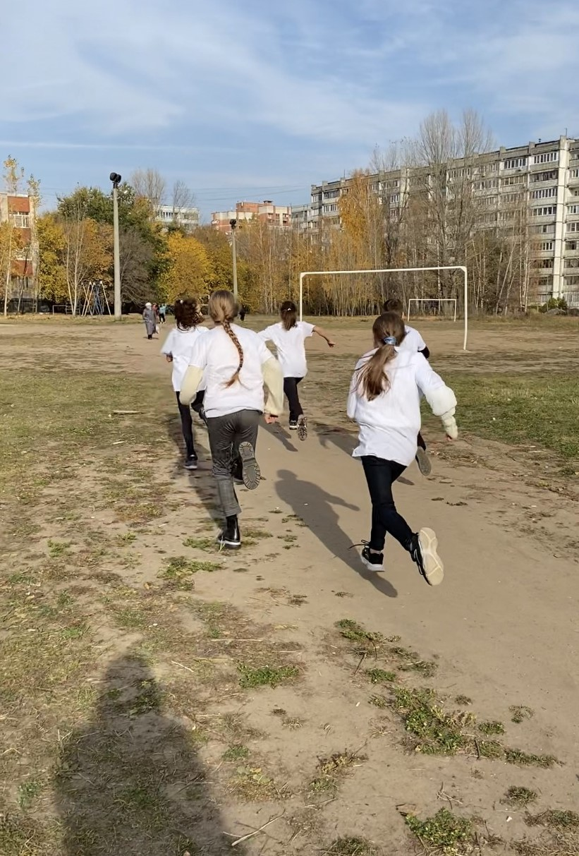
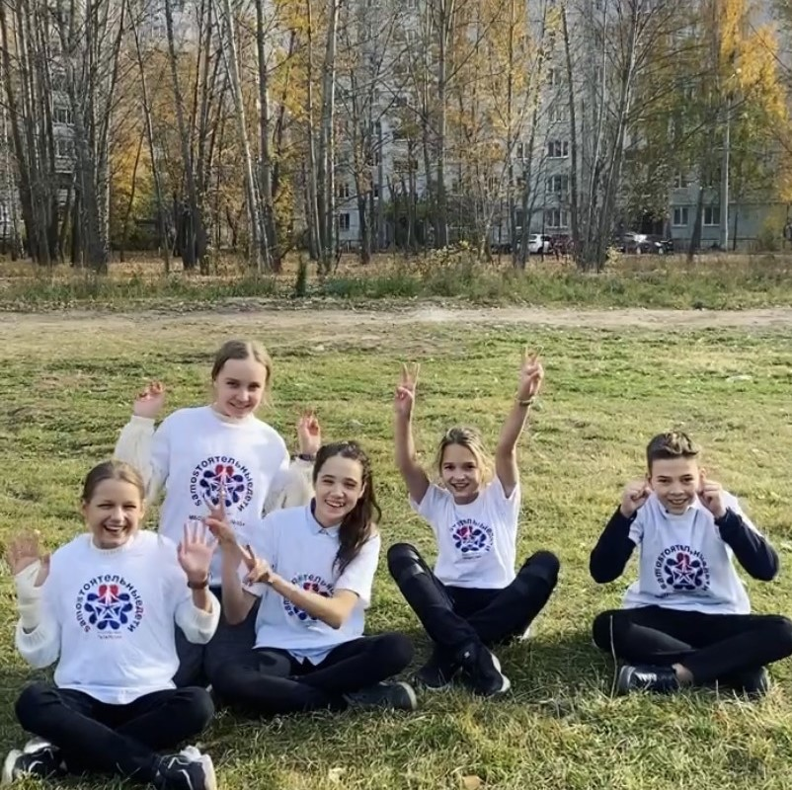
В рамках республиканского антинаркотического проекта «SаMоSтоятельные Дети» учащиеся школы №85 12-13 октября 2020 приняли участие в акции «Здоровая пробежка»
Среди участников проекта была проведена пробежка с призывами
и лозунгами про ЗОЖ.

